Slide 1
Predição de Preço de Carros
Car Price Project | Mauricio Bernardini

Slide 2
Modelo e Premissas
Desafios Encontrados
Insights
Ajustes
Bônus | Modelo Produtivo

Slide 3
Modelos e Premissas
Premissas Gerais
Premissa de que há variáveis independentes presentes no dataset que expliquem a variável resposta ‘sellingprice’ – preço de venda.
Não foi assumido as premissas obrigatórias para regressão linear, embora tenham sido testadas para melhoria do modelo. I.E.
- Relação Linear
- Homoscedasticidade
- Distribuição Normal de Resíduos
- Baixa multicolinearidade
Etapas do Problema
Data Exploration
Predictive Modeling
Data Cleaning
Feature Engineering
Evaluation

Slide 4
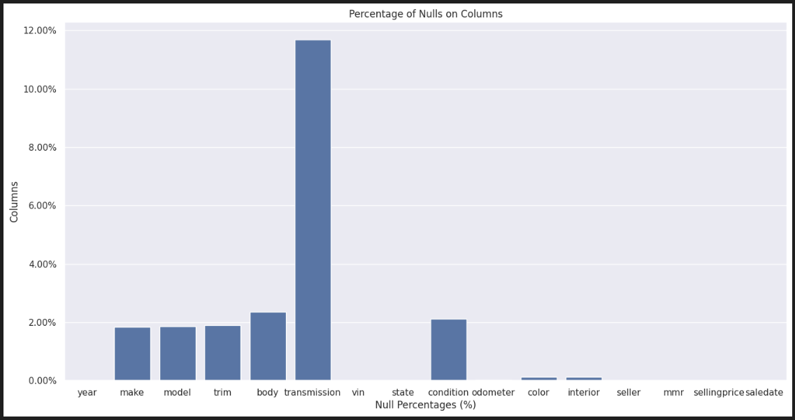
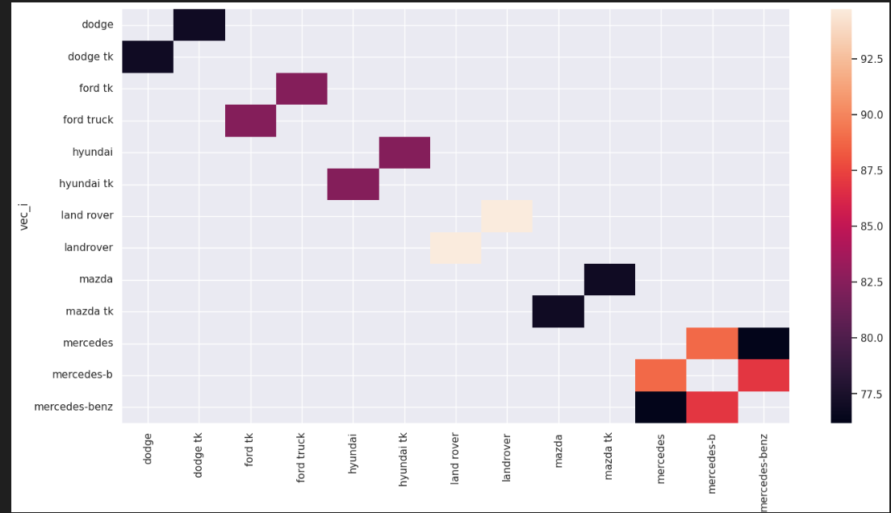
Modelos e Premissas
Completeness do dados
Null Handling
Parsing Dates
Validity dos dados
Tratamento dos rótulos de categorias
Data Cleaning
1 e 2 Sem necessidade de inutilizar variável pela falta de informações (nulos) – abaixo de benchmark usual. Opção de excluir registros nulos devido a alta disponibilidade de dados e cenário que já estava desbalanceado e com inconsistência nas outras colunas devido ao nulo.
3 e 4 criação de campo numérico de ano da data de venda e remoção de feature Vin por ser combinação linear de demais campos de altíssima cardinalidade
5 Rótulos ajustados para letra minúscula e para o campo make matriz de similaridade para definir termos próximos. Casos de Alta cardinalidade agrupados em ‘outros’ para os 20% menos frequentes – pareto.

Slide 5
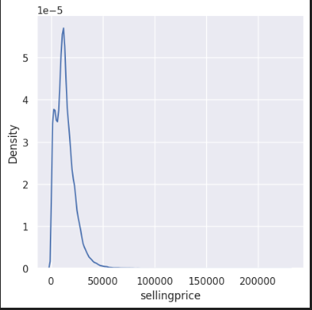
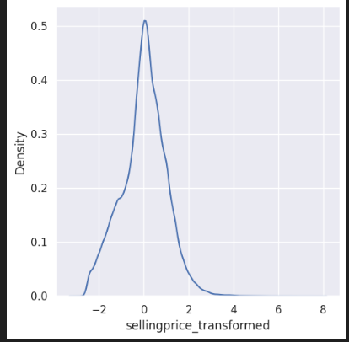
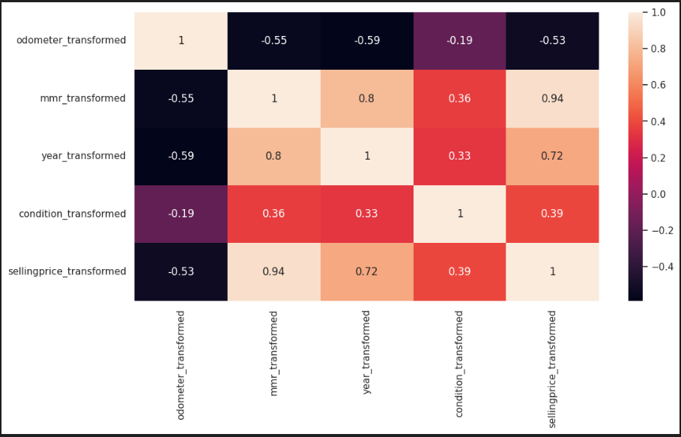
Modelos e Premissas
Data Exploration
Balanceamento e Distribuições
Feature Transformations
Correlação
Anova
Outros
Feature Engineering
1 Cenário altamente desbalanceado e com grande quantidade de variáveis categóricas de alta cardinalidade. Necessidade de Feature Selection ou Extraction
1 e 2 Dadas distribuições das variáveis continuas foram feitas transformações para aproximar da normalidade e fazer padronização, para melhoria de modelo. Transformação Box-Cox e Logarítmica para right-skewed e raiz cúbica para left.
3 e 4 Tentativas de Feature Selection via correlação para identificar multicolinearidade e Anova para identificar pouca significância estatística.
5 Possibilidades adicionais de Feature Selection e Encoding. Target Encoding para variáveis categóricas. Feature Selection por Low Variation ou Correlação de variáveis categóricas com Qui-Square + Cramer V

Slide 6
Modelos e Premissas
Predictive Modeling
Baseline | LightGBM
Transformed | LightGBM
XGBoost
RandomForest
Fature Selection Random Forest -> LightGBM
Feature Selection Random Forest -> OLS
Dimensionality Reduction FAMD -> LightGBM
Evaluation
1,2,3 e 4 Utilização de Ensembles e Árvores de Decisão, majoritariamente. Não necessidade de assumir linearidade além de serem mais robustas a outliers (não removidos) e lidarem com muitas features categóricas.
5 ,6 e 7 Para facilitar ao lidar com muitas features não removidas em EDA, utilizou-se as features mais relevantes de RandomForest como Feature Selection, além do FAMD e análise de p-values. Fazer inspeção iterativa por stepwise seria muito custoso e demorado. FAMD para redução de dimensionalidade via PCA e MCA.
Todos Métriacas usadas para avaliação foram MSE, RMSE, MAE, MAPE e Variance Score. Mean Squared Error, Root Mean Squared Error, Mean Absolute Error , Mean Absolute Percentual Error

Slide 7
Diagrama de Modelos
CSV
Drop de Nulos
Limpeza de rótulos
Drop coluna Vin
Cleaned Data
30% teste
Baseline LightGBM
One-hot encoding
Box-Cox
Logarítmica
Raiz Quadrada
RobustScaler()
MinMaxScaler()
Transformed LightGBM
Transformations
Transformed XGBoost
Evaluation
Transformed RandomForest
One Way Anova
Perason Correlationship
RandomForest
LightGBM
Early Feature Selection
30% teste
RandomForest
p-value
OLS
One-hot encoding
FAMD
RandomForest
EDA

Slide 8
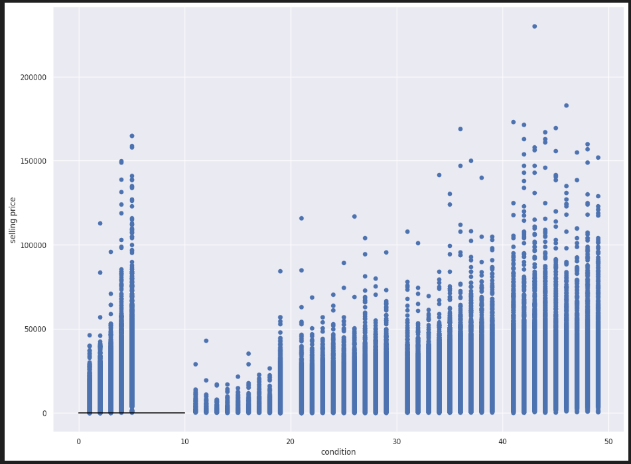
Desafios Encontrados
1. Dados Categóricos de alta cardinalidade e sem domínio de conhecimento:
a. Performance de Modelo por Inúmeras Features Categoricas
b. Generalização vs Memory Consumption
c. Necessidade de NLP para limpeza dos dados (alternativa ingênua)
2. Distribuição de Variáveis continuas não normal (Skewed)
3. Técnicas preliminares de Feature Selection não promissoras – como abandono de valores nulos, multicolinearidade evidente, etc.
4. Desbalanceamento de variáveis e feature condition necessitando Feature Distribution Soomthing
5. Informações hierárquicas (Não superado)

Slide 9
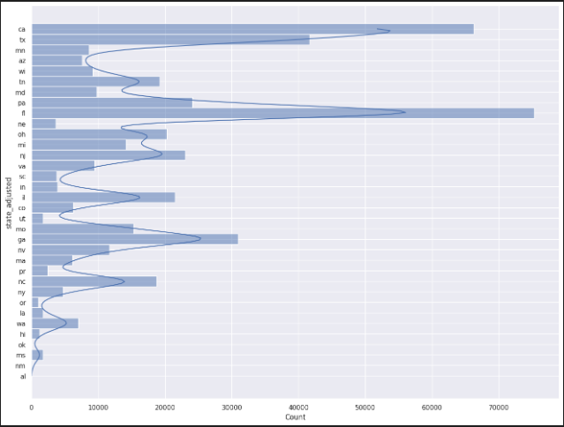
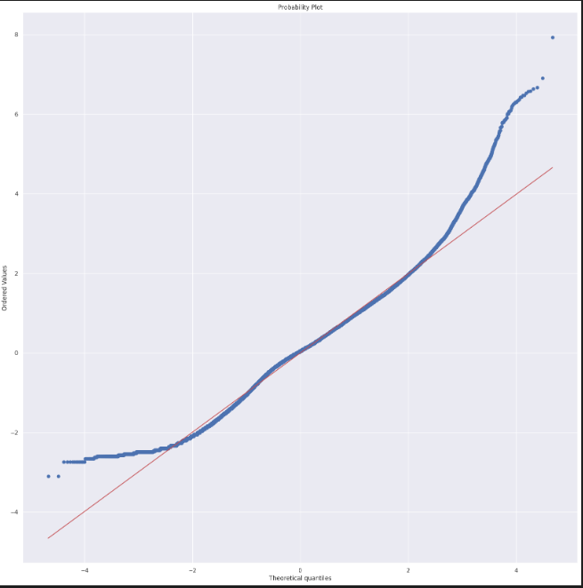
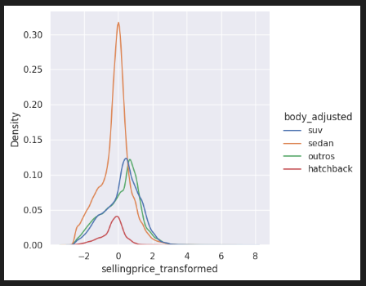
Insights | EDA
Não contemplados ainda
1 Não Normalidade de Features (mesmo após transformação) e relação não linear. Lilliefors test + Q-Q
2 Rótulos desbalanceados dentro de categorias, mesmo pós ajuste
3 Anova falhando em rejeitar hipótese de não diferença entre médias de categorias
Y transformado

Slide 10
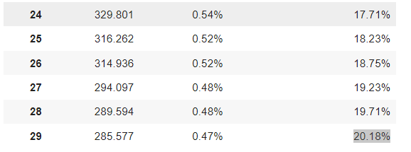
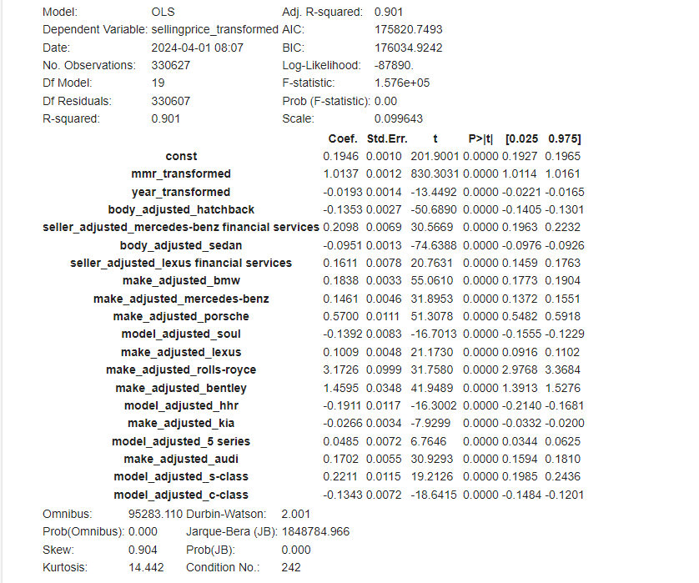
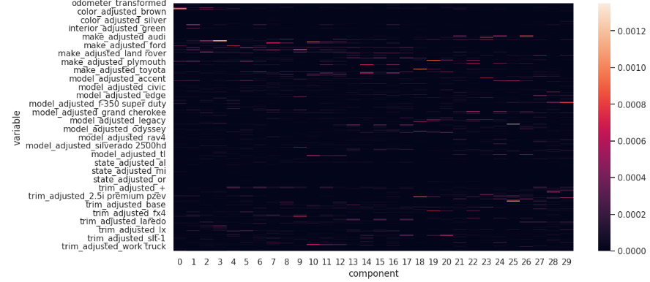
Insights | Resultados
1 Alta Relação entre MMR e Sellingprice. Seja pela correlação de Pearson, Definição da variável ou Feature Importance de modelos, Alto coeficiente positivo
2 Baixa explicabilidade das features em 30 componentes (FAMD). Heatmap esparso e com baixa variância explicada
% of variance (ACC)

Slide 11
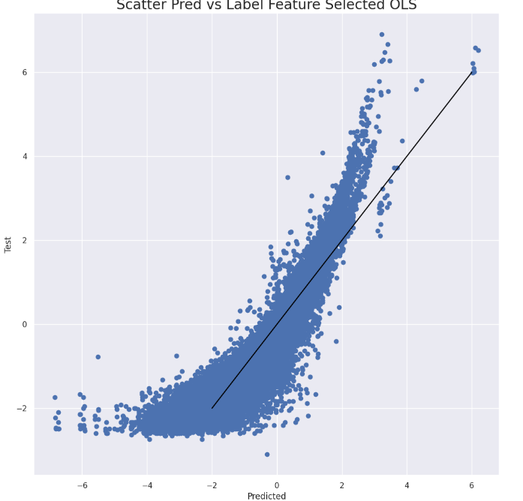
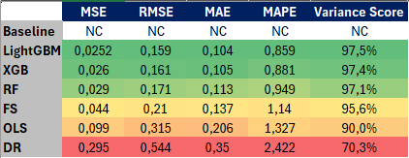
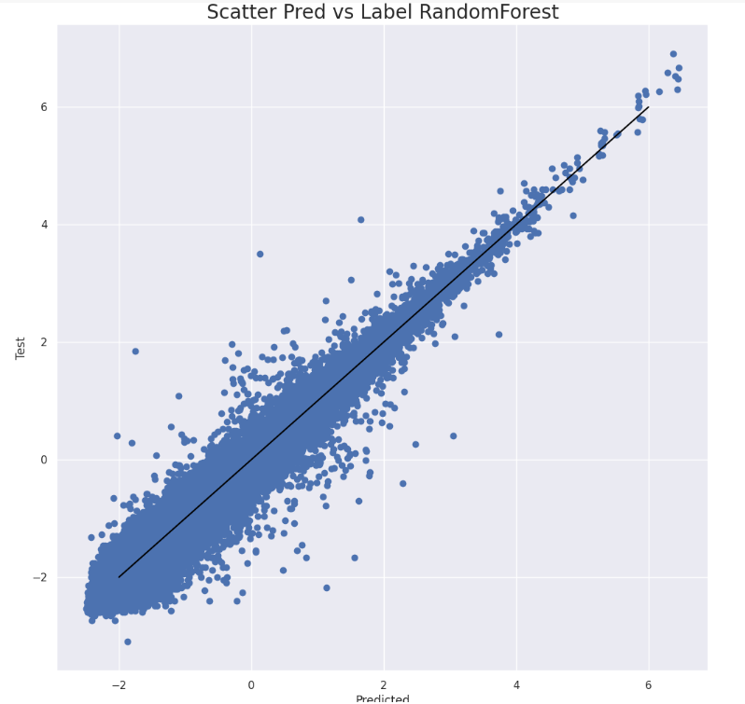
Insights | Resultados
3 Relação não linear entre Features e resposta. Modelo OLS revela isso em y_pred vs y_test
4 Predição razoavelmente boa para todos os casos. Feature Extractions reduziram performance. Ainda que LightXGB tenha melhor evaluation, fit de RandomForest e LightGBM lida melhor com altos valores

Slide 12
Ajustes Explorações Adicionais
1. There’s No Free Lunch com tratamento de Outliers
2. Mundança de Categorical Encoding de One-hot para Target Encoding
3. Técnicas para lidar com desbalanceamento de variáveis
a. SMOTE
b. Re-sampling
c. K-fold
d. Penalization strategy
e. FDS (feature distribution smoothing)
4. Melhor exploração de Feature Extraction, via RFE (recursive), por exemplo
5. Melhoria de Performance da Redução de Dimensionalidade
6. Hyperparameter Tuning com GridSearch
7. Produtização de modelo

Slide 13
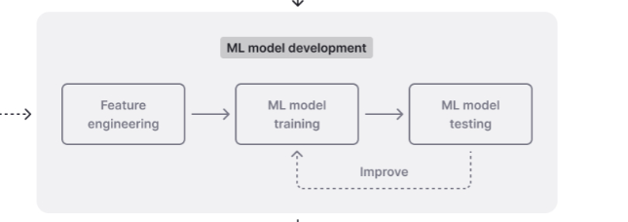
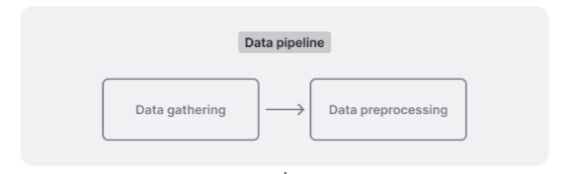
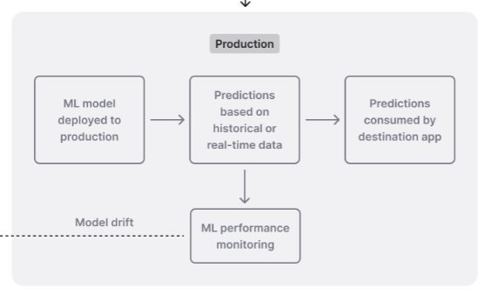
Bônus | Modelo Produtivo
Como Melhorar o modelo
1 Utilização de Novas Features através de API com VIN ID;
2 Criação de dados sintéticos com dados históricos e novos;
3 Utilização de predição realizada como novo registro rotulado para melhoria do modelo;

Slide 14
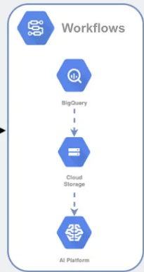

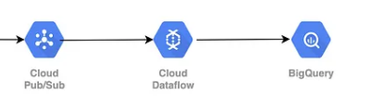


Bônus | Mauricio’s Dummy Architecture
ML pipeline
Predict pre-trained model
Application
Ingestão
Evaluate
VIN API
Pré-processamento
Re-train Model
Label data
*Não estou cobrindo a parte de monitoramento do serviço (dentre outras muitas coisas

